Slide 1


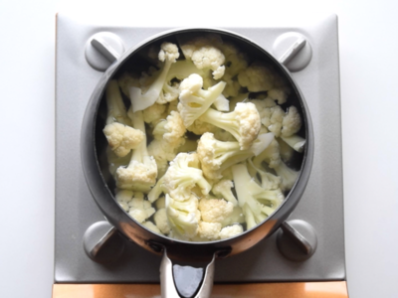
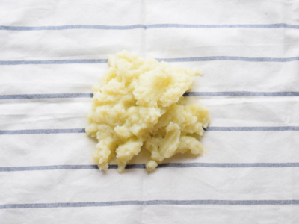
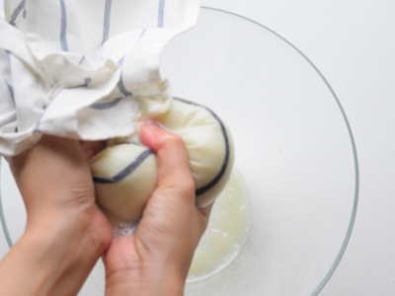
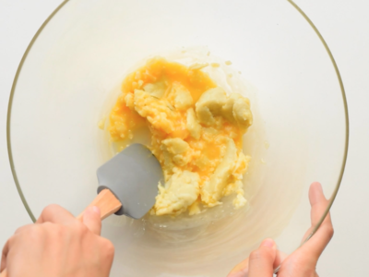
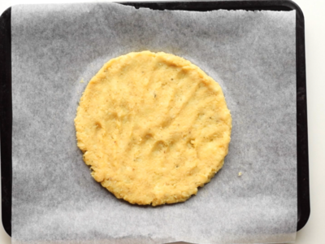
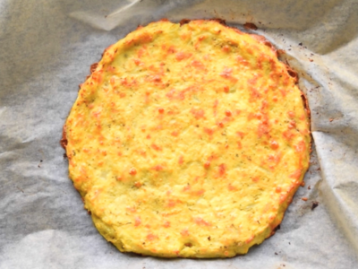
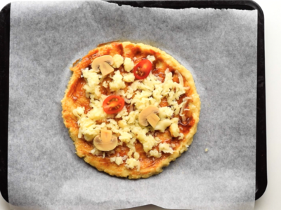




首頁 Home 熱門食譜 Hot 最新食譜 New 註冊 Sign
低卡泰式打拋豬
by qwer2005tw
花椰菜披薩 健康無麵粉
食材
主體
花椰菜 1顆
莫扎瑞拉起司 適量
小番茄 適量
雞蛋 1顆
調味
燒烤醬 2湯匙
鹽 1/2茶匙
混合香料 1/2茶匙
黑胡椒 1/2茶匙
花椰菜披薩代替一般麵粉製的披薩不丹能滿足口腹之慾，花椰菜披薩的熱量更比一般披薩
低許多。花椰菜做成的餅皮口感綿密酥脆，一點也不輸麵粉。
1
花椰菜洗淨切塊，加入沸水中煮15分鐘
2
煮軟的花椰菜瀝乾用食物調理機打碎
3
花椰菜放涼後用乾淨的布包起把水份榨乾
4
準備一個碗，把雞蛋，起司，花椰菜，鹽和混合香料攪拌均勻
5
在烤盤上鋪上烤紙，把拌好的花椰菜團塑至圓形，如果喜歡脆一點的話，壓得約薄越好
6
烤箱預熱250度，烤10-15分鐘
7
取出餅底，刷上燒烤醬，加入適量起司，小番茄和蘑菇
8
再放進烤箱烤5分鐘即可
LIKE ON FACEBOOK
FOLLOW ON TWITTER
SUBSCRIBE ON YOUTUBE
ASK QUESTION
Copyright © 2017 Banana Inc. All rights reserved

